Slide 1
Урок по окружающему миру во 2-б классе. Тема урока: Вода
Учитель начальных классов
Павлова Елена Анатольевна
ГБОУ СОШ №318
с углубленным изучением итальянского языка
г. Санкт-Петербург

Slide 2
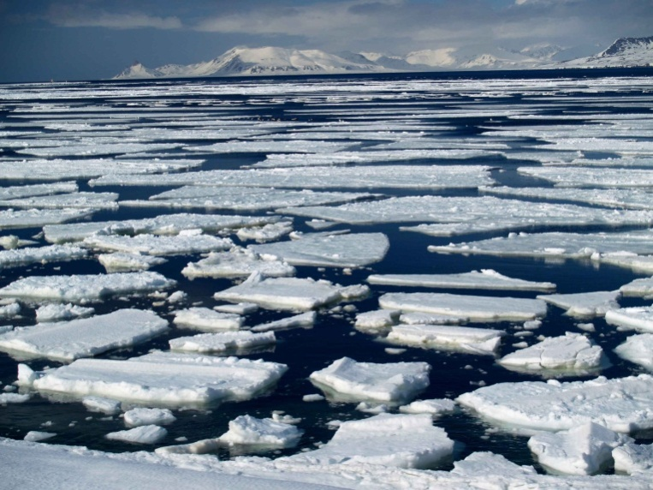
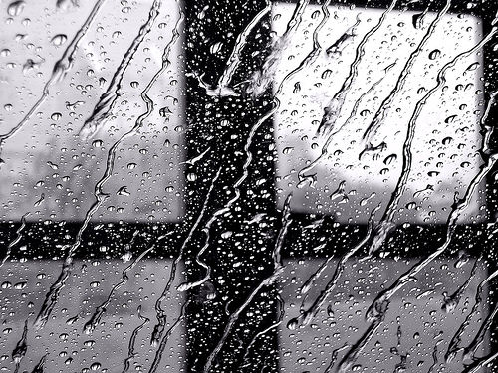
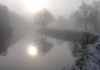
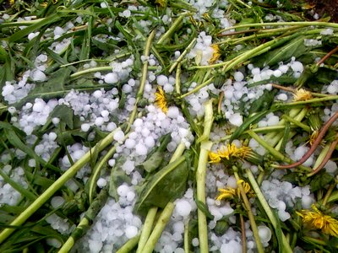

Slide 3
Тема урока:
ВОДА

Slide 4
Просмотр фильма

Slide 5
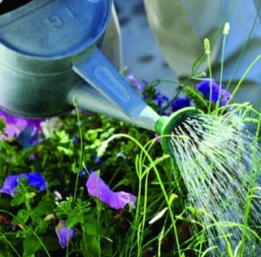
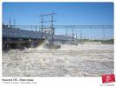
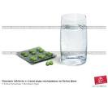
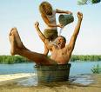
Значение воды:
Для жизни людей, животных, растений
Служит дорогой для перевозки грузов и пассажиров
Человек состоит из воды
Добывает электрический ток
В медицине
В промышленности

Slide 6
Вывод:
Notes:
Вывод:

Slide 7
Практическая работа

Slide 8
Опыт №1
Прозрачность

Slide 9
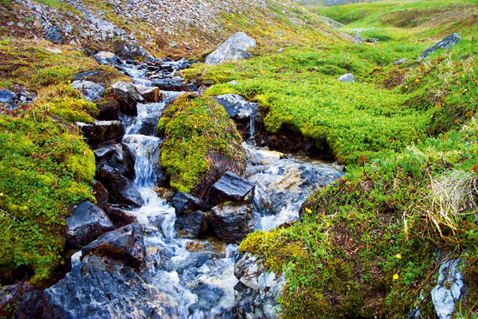
Опыт №2
Текучесть

Slide 10
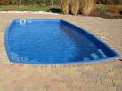
Опыт №3
Принимает форму сосуда, в которую наливают

Slide 11
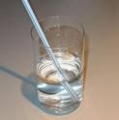
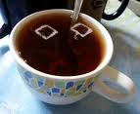
Опыт №4
растворитель

Slide 12
Свойства воды:
Прозрачность
Без запаха
Без вкуса
Текучесть
Принимает форму предмета, в которую наливают
Содержит кислород
Без цвета
Растворитель

Slide 13
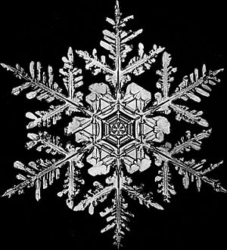
Состояния воды
твердое
газообразное
жидкое
Notes:
твердое

Slide 14
МОЛОДЦЫ!
Notes:
МОЛОДЦЫ!

Slide 15
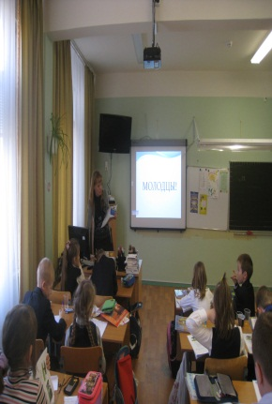
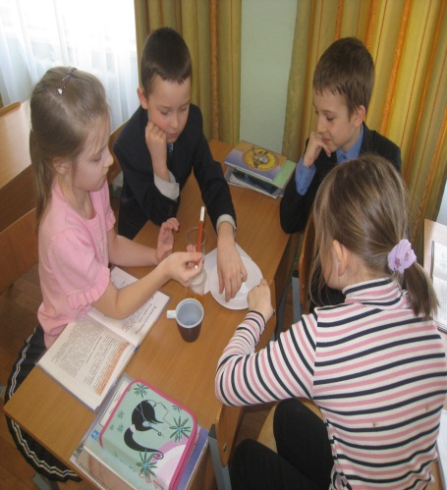
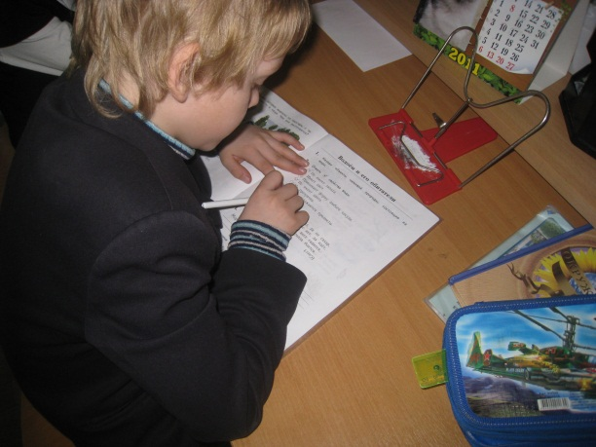
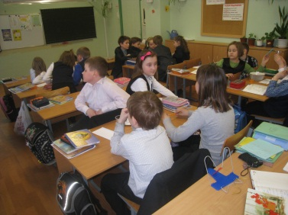
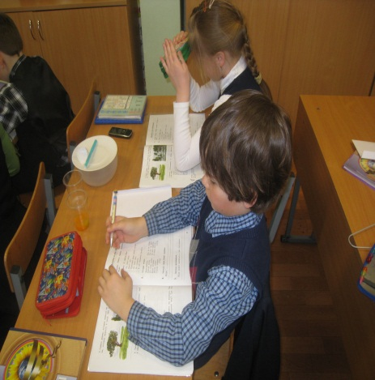
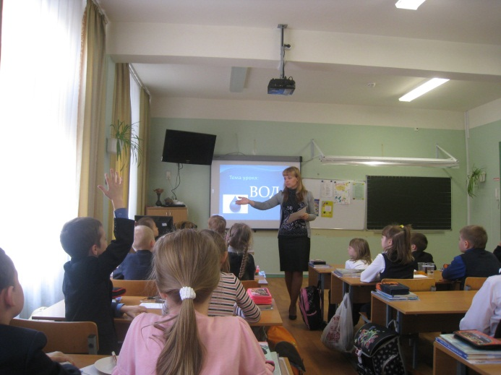
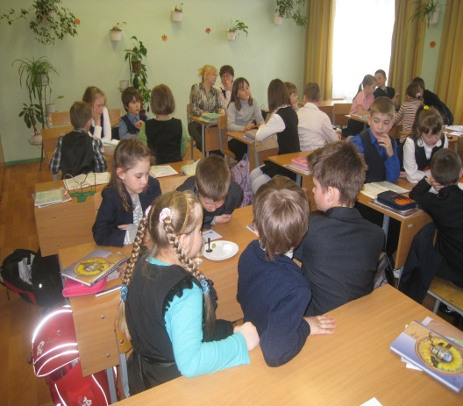
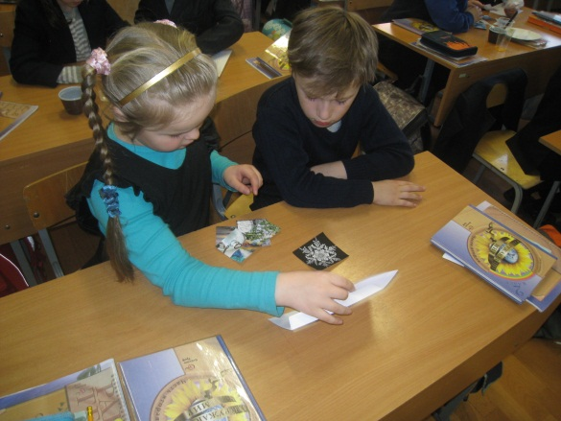
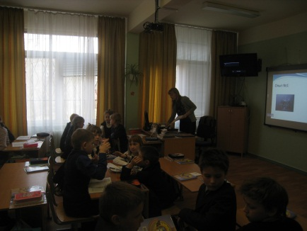

Slide 16
Интернет-ресурсы:
Капелька-http://go.mail.ru/search_images?rch=e&type=all&is=0&q=%D0%BA%D0%B0%D0%BF%D0%B5%D0%BB%D1%8C%D0%BA%D0%B0+%D0%B2%D0%BE%D0%B4%D1%8B#w=440&h=440&s=13912&pic=http%3A%2F%2Fvodasvoystvo.info%2Fimages%2Fwater_drop_bg.jpg&page=http%3A%2F%2Fvodasvoystvo.info%2Ftag%2Finteresnosti.htm&descr=%D0%B8%D0%BD%D1%82%D0%B5%D1%80%D0%B5%D1%81%D0%BD%D0%BE%D1%81%D1%82%D0%B8+%7C+%D0%92%D1%81%D1%91+%D0%BE+%D0%B2%D0%BE%D0%B4%D0%B5
Лед-http://go.mail.ru/search_images?rch=e&type=all&is=0&q=%D0%BB%D0%B5%D0%B4%D0%BE%D1%85%D0%BE%D0%B4#w=3200&h=2400&s=522450&pic=http%3A%2F%2Fnovik29.ru%2Fuploads%2Fposts%2F2010-04%2F1270621380_ledohod.jpg&page=http%3A%2F%2Fnovik29.ru%2Fnovostogoroda%2F517-ledoxod-ozhidaetsya-k-5-maya.html&descr=%3Cb%3E%D0%9B%D0%B5%D0%B4%D0%BE%D1%85%D0%BE%D0%B4%3C%2Fb%3E+%D0%BE%D0%B6%D0%B8%D0%B4%D0%B0%D0%B5%D1%82%D1%81%D1%8F+%D0%BA+5+%D0%BC%D0%B0%D1%8F+%C2%BB+%D0%9D%D0%9E%D0%92%D0%9E%D0%94%D0%92%D0%98%D0%9D%D0%A1%D0%9A+-+%D0%B8%D0%BD%D1%84%D0%BE%D1%80%D0%BC%D0%B0%D1%86%D0%B8%D0%BE%D0%BD%D0%BD%D1%8B%D0%B9+%D0%BF%D0%BE%D1%80%D1%82%D0%B0%D0%BB.
Дождь-http://go.mail.ru/search_images?rch=e&type=all&is=0&q=%D0%B4%D0%BE%D0%B6%D0%B4%D1%8C
Водопад-http://go.mail.ru/search_images?rch=e&type=all&is=0&q=%D0%B2%D0%BE%D0%B4%D0%BE%D0%BF%D0%B0%D0%B4%D1%8B+%D0%BA%D0%B0%D1%80%D1%82%D0%B8%D0%BD%D0%BA%D0%B8&us=7#w=800&h=600&s=233615&pic=http%3A%2F%2Fimg-fotki.yandex.ru%2Fget%2F5600%2Fnemhinova63.2%2F0_4b216_6ebbdbeb_-1-XL.jpg&page=http%3A%2F%2Fwww.liveinternet.ru%2Ftags%2F%25E2%25EE%25E4%25EE%25EF%25E0%25E4%25FB%2B%25EC%25E8%25F0%25E0%2F&descr=%3Cb%3E%D0%B2%D0%BE%D0%B4%D0%BE%D0%BF%D0%B0%D0%B4%D1%8B%3C%2Fb%3E+%D0%BC%D0%B8%D1%80%D0%B0+-+%D0%9B%D0%B5%D0%BD%D1%82%D0%B0+%D0%BF%D0%BE%D1%81%D0%BB%D0%B5%D0%B4%D0%BD%D0%B8%D1%85+%D0%B4%D0%BE%D0%B1%D0%B0%D0%B2%D0%BB%D0%B5%D0%BD%D0%BD%D1%8B%D1%85+%D0%B7%D0%B0%D0%BF%D0%B8%D1%81%D0%B5%D0%B9
Туман-http://go.mail.ru/search_images?rch=e&type=all&is=0&q=%D1%82%D1%83%D0%BC%D0%B0%D0%BD#w=800&h=562&s=39036&pic=http%3A%2F%2Fwww.render.ru%2Fforum%2Fimages%2Fupload%2F1860782.jpg&page=http%3A%2F%2Fwww.render.ru%2Fforum%2Fviewtopic.php%3Fpost_id%3D849460&descr=RENDER.RU+-%26gt%3B+%D0%A4%D0%BE%D1%80%D1%83%D0%BC+-%26gt%3B+Maya+-%26gt%3B+%D0%9A%D0%B0%D0%BA+%D1%81%D0%BE%D0%B7%D0%B4%D0%B0%D1%82%D1%8C+%D1%80%D0%B5%D0%B0%D0%BB%D0%B8%D1%81%D1%82%D0%B8%D1%87%D0%BD%D1%8B%D0%B9+%3Cb%3E%D1%82%D1%83%D0%BC%D0%B0%D0%BD%3C%2Fb%3E%3F%3F
Снег-http://go.mail.ru/search_images?rch=e&type=all&is=0&q=%D1%81%D0%BD%D0%B5%D0%B3#w=485&h=320&s=35272&pic=http%3A%2F%2Fwww.segodnya.ua%2Fimg%2Fforall%2Fa%2F130505%2F47.jpg&page=http%3A%2F%2Fwww.segodnya.ua%2Fnews%2F13050547.html&descr=%D0%92+%D0%A3%D0%BA%D1%80%D0%B0%D0%B8%D0%BD%D1%83+%D0%B8%D0%B4%D1%83%D1%82+%D0%BC%D0%BE%D1%80%D0%BE%D0%B7%D1%8B%2C+%3Cb%3E%D1%81%D0%BD%D0%B5%D0%B3%3C%2Fb%3E+%D0%B8+%D0%B3%D0%BE%D0%BB%D0%BE%D0%BB%D0%B5%D0%B4+%7C+%D0%9D%D0%BE%D0%B2%D0%BE%D1%81%D1%82%D0%B8+%D0%A3%D0%BA%D1%80%D0%B0%D0%B8%D0%BD%D1%8B+%7C+%D0%A1+%3Cb%3E...%3C%2Fb%3E
Снежинка http://go.mail.ru/search_images?rch=e&type=all&is=0&q=%D1%81%D0%BD%D0%B5%D0%B6%D0%B8%D0%BD%D0%BA%D0%B0+%D0%BA%D0%B0%D1%80%D1%82%D0%B8%D0%BD%D0%BA%D0%B0&us=9#w=249&h=275&s=43549&pic=http%3A%2F%2Fwww.schools.manatee.k12.fl.us%2Fwebdisk%2Fboehm%2FImages%2F01f.gif&page=http%3A%2F%2Fwww.schools.manatee.k12.fl.us%2Fboehm%2Fsnowflakecurve%2Fsnowflake_fractal_lesson_plan.html&descr -
Бассейн-http://go.mail.ru/search_images?rch=e&type=all&is=0&q=%D0%B1%D0%B0%D1%81%D1%81%D0%B5%D0%B9%D0%BD+%D1%81+%D0%B2%D0%BE%D0%B4%D0%BE%D0%B9#w=640&h=480&s=126296&pic=http%3A%2F%2Fwww.kovas.ru%2Fnetcat_files%2FImage%2Fvoda-2.jpg&page=http%3A%2F%2Fwww.kovas.ru%2Fbasseini%2Fvoda-v-basseine%2F&descr=%3Cb%3E%D0%92%D0%BE%D0%B4%D0%B0%3C%2Fb%3E+%28%D0%BC%D0%BE%D1%80%D1%81%D0%BA%D0%B0%D1%8F%2C+%D0%BE%D1%87%D0%B8%D1%81%D1%82%D0%BA%D0%B0%29+%2F+%3Cb%3E%D0%92%D0%BE%D0%B4%D0%B0%3C%2Fb%3E+%D0%B2+%3Cb%3E%D0%B1%D0%B0%D1%81%D1%81%D0%B5%D0%B9%D0%BD%D0%B5%3C%2Fb%3E%2C+%D0%BE%D1%87%D0%B8%D1%81%D1%82%D0%BA%D0%B0+%3Cb%3E%D0%B2%D0%BE%D0%B4%D1%8B%3C%2Fb%3E+%D0%B2+%3Cb%3E%D0%B1%D0%B0%D1%81%D1%81%D0%B5%D0%B9%D0%BD%D0%B5%3C%2Fb%3E+%3Cb%3E...%3C%2Fb%3E
Роса-http://go.mail.ru/search_images?rch=e&type=all&is=0&q=%D1%80%D0%BE%D1%81%D0%B0+%D0%BD%D0%B0+%D1%82%D1%80%D0%B0%D0%B2%D0%B5&us=4#w=1600&h=1200&s=328194&pic=http%3A%2F%2Fwww.gandex.ru%2Fupl%2Foboi%2Fgd202.jpg&page=http%3A%2F%2Fwww.gandex.ru%2Foboishow%2F2932%2F9%2F&descr=Gandex.RU%3A+%3Cb%3E%D0%A2%D1%80%D0%B0%D0%B2%D0%B0%3C%2Fb%3E+%D1%81+%3Cb%3E%D1%80%D0%BE%D1%81%D0%BE%D0%B9%3C%2Fb%3E%2C+%D0%BE%D0%B1%D0%BE%D0%B8+%D0%BD%D0%B0+%D1%80%D0%B0%D0%B1%D0%BE%D1%87%D0%B8%D0%B9+%D1%81%D1%82%D0%BE%D0%BB%2C+%D0%BF%D1%80%D0%B8%D1%80%D0%BE%D0%B4%D0%B0%2C+%D0%B7%D0%B5%D0%BB%D0%B5%D0%BD%D1%8C+%3Cb%3E...%3C%2Fb%3E
Фильм про воду-
Стакан с водой-http://go.mail.ru/search_images?rch=e&type=all&is=0&q=%D0%B2%D0%BE%D0%B4%D0%B0+%D0%B2+%D0%B6%D0%B8%D0%B7%D0%BD%D0%B8+%D1%87%D0%B5%D0%BB%D0%BE%D0%B2%D0%B5%D0%BA%D0%B0&us=4

